Slide 1
PNF-svic潛意識右腦學習與潛能開發2

Slide 2
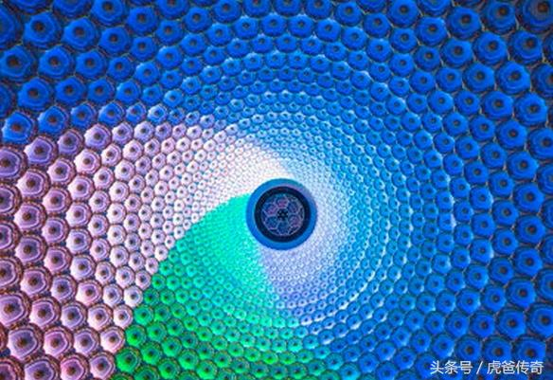

Slide 3
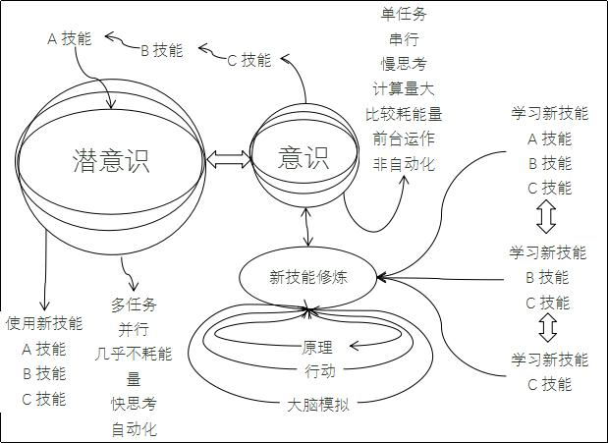



右腦$α$
左腦$β$
超右腦$θδ$

Slide 6
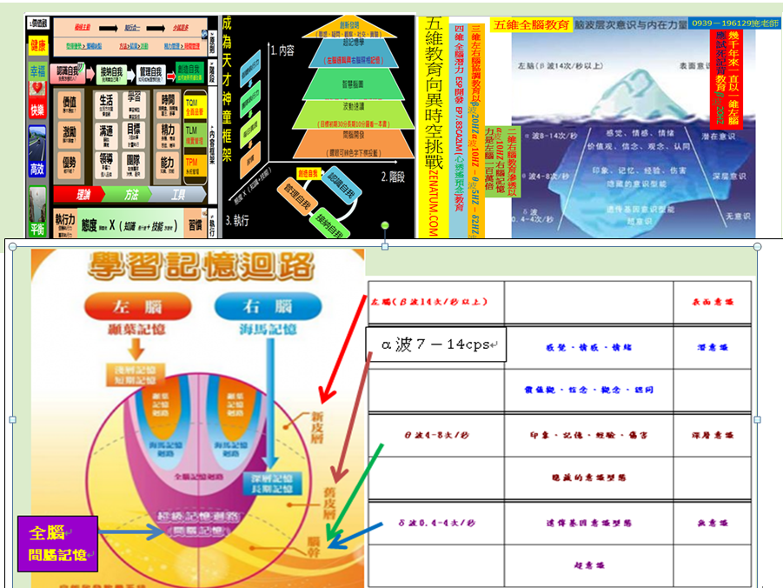

Slide 7
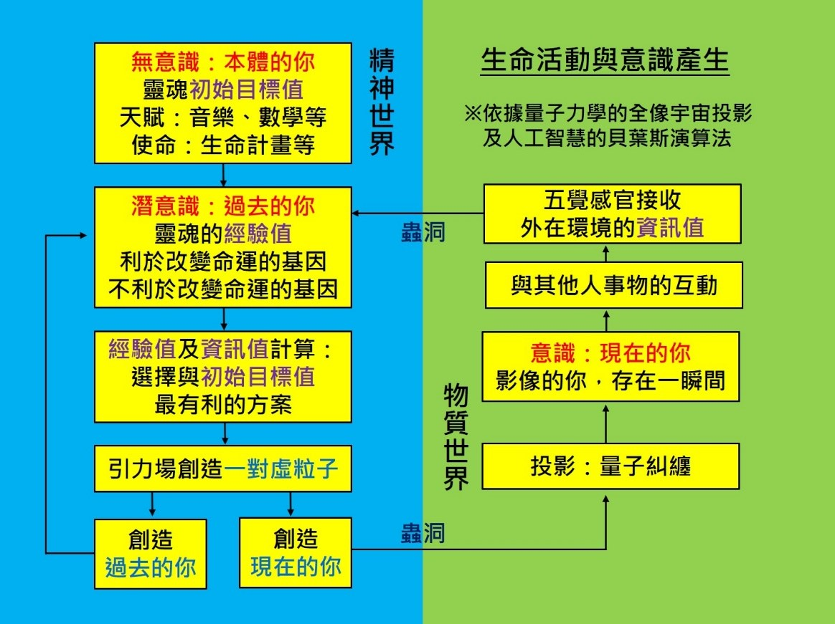

Slide 12
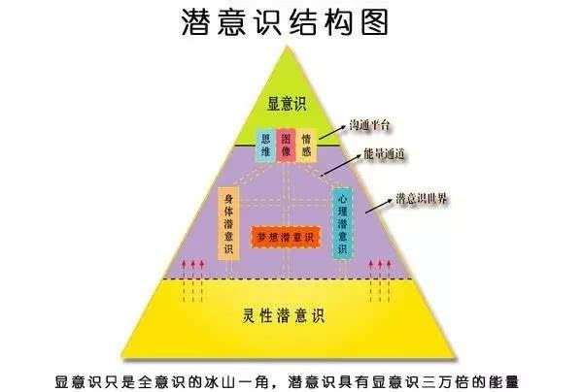

Slide 13
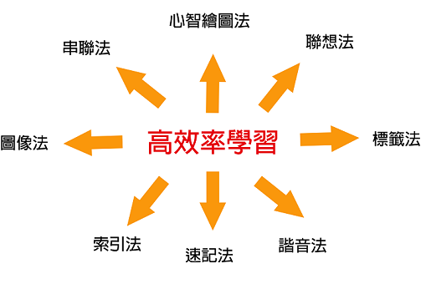

Slide 16
α腦波音樂是一種靈感音樂，產生於歐州文藝復興時期，音樂大師在彈奏α音樂時，要把宇宙中的所有信息，自然界中的所有信息，生命體的所有信息全部溶合在一起，所以α音樂是潛能音樂。潛能存在於人的右半腦中，右腦的活動腦波呈α波狀態。無論是大人或小孩常期聽α腦波音樂，大腦腦波就會保持在α波活動狀態。深埋在右腦當中的潛在能力就會被源源不斷的引發出來，腦內神經遞質吶腓肽增多，這時人就會充滿旺盛的精力；做事情就會處於高度的專注狀態；想問題時思維敏捷，思路開闊；記憶東西，過目不忘，輕鬆自然的就記住了；腦波處於α波的人就會有無窮的想像力和超出尋常的創造力，大腦反應速度加快，閱讀水平提高，因而學習能力大大提高；全身放鬆，心態平和，腦波平穩，睡眠質量提高；腦波處於α波時，大腦內化學物質發生改變，血液循環暢通，促進人體內消化系統的改善，促進食慾改善；長期處於α腦波狀態的人，容易與人和睦相處，容易理解他人的喜怒衰樂，因而情商在不知不覺中得到了提升。

Slide 18


Slide 19
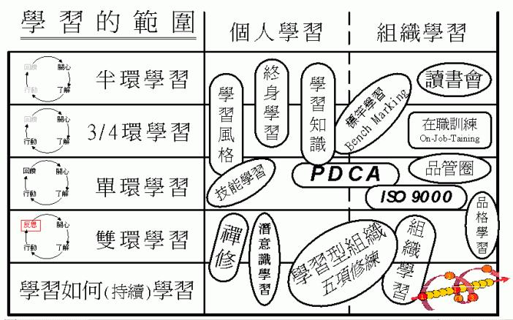

Slide 20


私心勾心

Slide 21
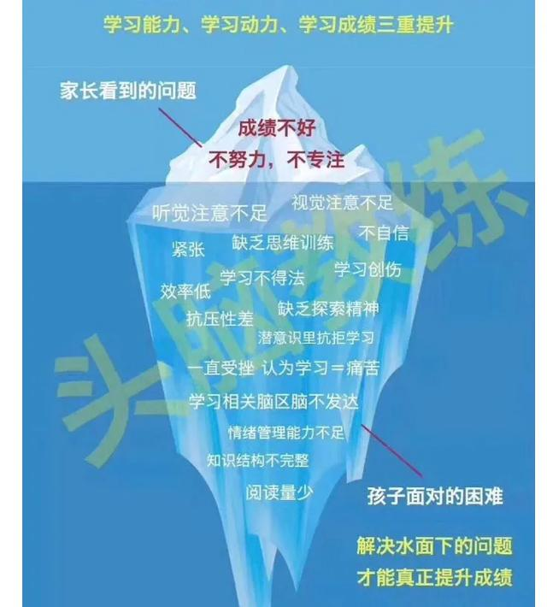

Slide 22
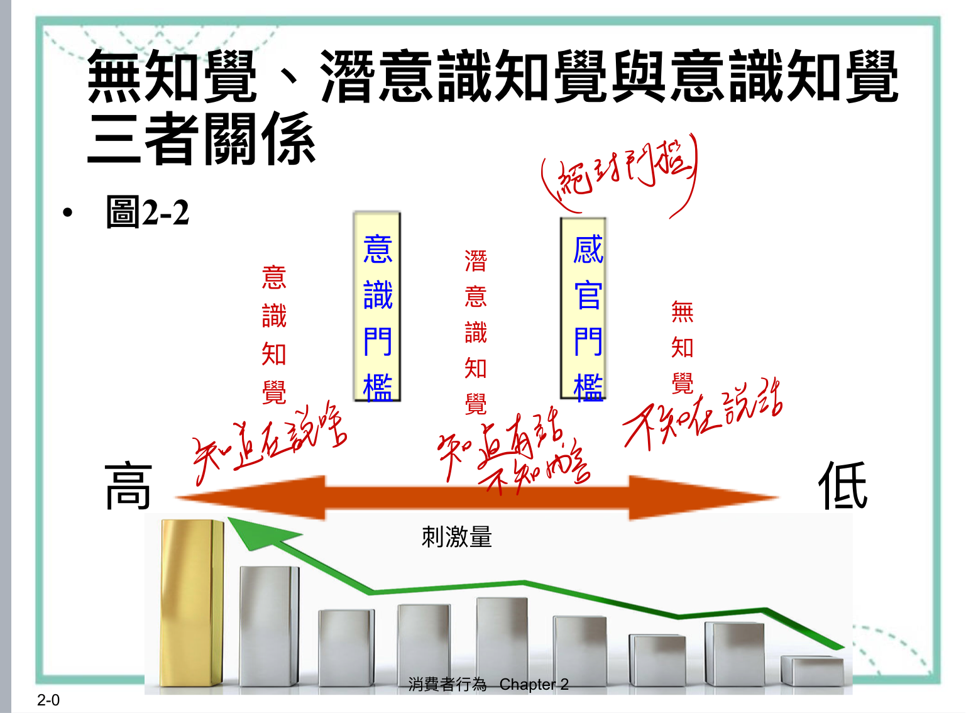

Slide 23
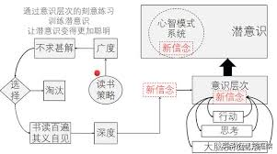

Slide 24
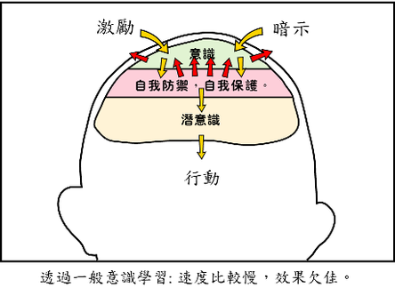

Slide 25
